Slide 1
프로젝트 진행 보고서
20182109 박지원

Slide 2





목차
프로젝트를 구성하게 된 목적
비슷한 어플과의 차이점
프로젝트 내 기능 구분
구성도
프로젝트 완성 후 기대 효과

Slide 3
프로젝트를 구성하게 된 목적
현대의 우리는 핸드폰과 굉장히 가까이 붙어 살고있다.
일상의 모든 것을 핸드폰과 함께 하는데 해야 할 일들을 핸드폰에 적어, 그 날의 본인이 해야하는 일을 계획하고 정리한다면 조금 더 계획적이고 부지런한 삶을 살 수 있지 않을까 해서 이 프로젝트를 구성하게 되었다.

Slide 4
비슷한 어플과의 차이점
현재 많은 할일 어플들이 많이 나와 있다. 그 어플들과의 달리 차이점이 있어야 다른 어플이 아닌 굳이 프로젝트로 완성시킨 어플을 사용해야할 이유가 생길 것이라 생각해 차이점을 만들기로 했다.
다른 어플의 UI처럼 복잡하지 않고 단순하게, 메모를 쉽게 할 수 있는 UI를 구성하고 해야 할 일과 완료한 일의 구분을 쉽게 할 수 있도록, 그리고 그 날의 할일을 얼만큼 했는지 %로 나타날 수 있게끔 구성해 차이점을 둘 생각이다.

Slide 5
프로젝트 내 기능 구분
맨 처음 시작화면과 메모하는 화면, 그 날 해야 할 일을 확인하는 화면으로 크게 세가지로 나눌 예정이다.
시작 화면은 메모를 할 것인지 확인을 할 것인지 선택할 수 있게 한다.
메모를 하는 화면은 어느 날짜를 기록할 것인지 선택할 수 있게 하고 할 일을 적을 수 있게 한다.
확인을 하는 화면은 어느 날짜의 할 일을 볼 것인가 선택할 수 있게 하고 메모했던 일들을 볼 수 있게 할 것이며 완료한 일은 다시 한번 눌러 아직 하지 않은 일과 구분 할 수 있게 할 것이다.

Slide 6


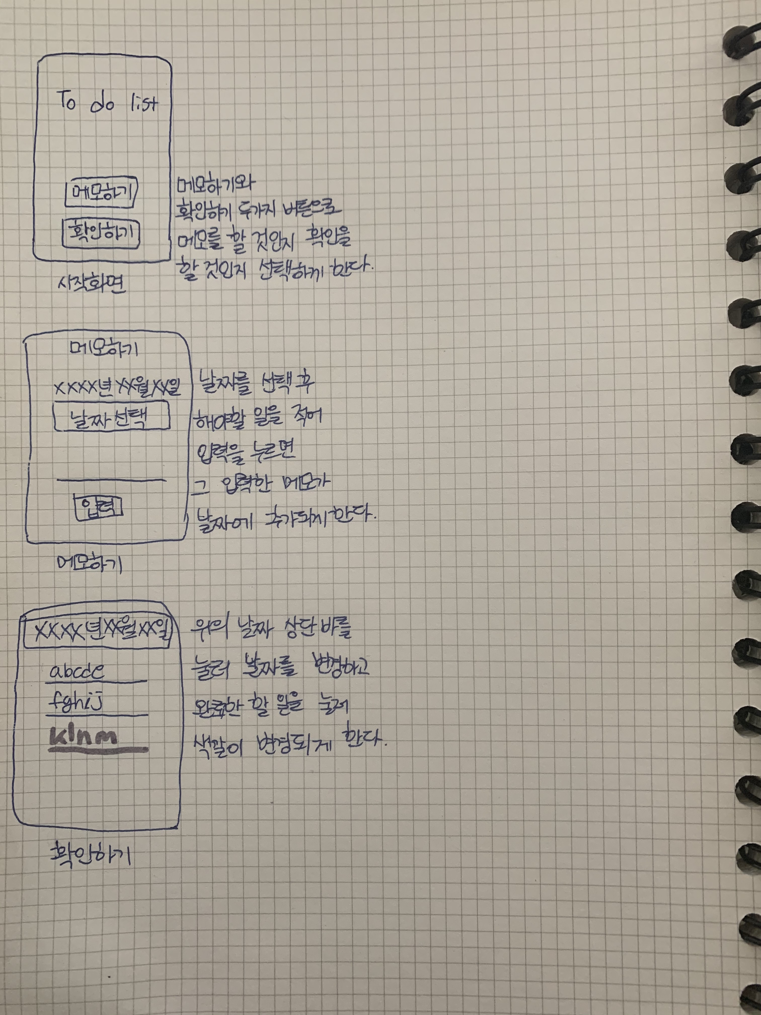

구성도
z

Slide 7
프로젝트 완성 후 기대효과
할 일을 적지 않을 때보다 조금 더 계획적이고 부지런한 삶을 살 수 있을 것이다.
그 날의 해야 할 일을 잊지 않고 제 시간 안에 해낼 수 있다.

